Slide 1
Utilização de algoritmos de inteligência artificial na predição de partidas de basquete
Aluno : Marcos Vinicius fernandes vital
Orientador : Dr. Rodrigo Grassi Martins

Slide 2
Introdução
Basquete
  NBA ha 30 equipes.
  Temporada regular tem em media 82 com 7 series.
  2.300 jogos gerados
Predição
  Estratégias
  Desempenho
  Técnicas
  Táticas de jogo

Slide 3
Introdução
REFERENCIAL Teórico
A análise computacional é uma maneira objetiva de registrar o desempenho, de modo que os eventos críticos nesse desempenho podem ser quantificados de maneira consistente e confiável. Essa análise permite que o treinador e o gerente avaliem objetivamente o desempenho competitivo e, portanto, melhorar o mesmo (FRANKS, 2004).
A precisão e a velocidade das previsões dependerão da seleção manual ou automática adequada dos recursos mais significativos e altamente correlacionados (PURUCKER, 1996).

Slide 4
Introdução
REFERENCIAL Teórico
Embora o treinamento de um Maquina de vetores leve mais tempo com parado a outros métodos, acredita-se que o algoritmo tenha alta precisão devido a sua alta capacidade de construir limites de decisão complexos. (HAN; KAMBER; PEI, 2017)
Bernard, Earl e W (2009 ) em uma pesquisa sobre a previsão de jogos da NBA usando redes neurais. Autores exploraram subconjuntos obtidos a partir de especialistas para identificar um subconjunto de recursos de entrada para as redes neurais.

Slide 5
Introdução
OBJETIVO GERAL
  O objetivo deste trabalho e a análise e predição de partidas de basquete utilizando dados das partidas.
OBJETIVOS ESPECÍFICOS
  comparar e demonstrar a eficácia para os classificadores utilizados no estado da arte de predição de partidas de basquete.
  comparar e demonstrar a eficácia das bases de dados existentes no estado da arte na predição de partidas de basquete.
  comparar e demonstrar a eficácia dos métodos seletores de características utilizados no estado da arte de predição de partidas de basquete.

Slide 6
Desenvolvimento
matérias
NBA Advanced Stats
  season de 2014 a 2018 com 9.840 jogos com os dados armazenados em um arquivo csv.
  season de 2007 a 2019 com 30.000 jogos com os dados armazenados em um banco de dados e sendo acessado atraves da nba-api PyPI
A NBA advances stats e um site patrocinado pela SAP com o proposito e de manter um registros de toda liga da NBA e facilitar e acesso a essa informações pelas equipes e organizações.

Slide 7
Desenvolvimento
matérias
A ferramenta utilizada para o desenvolvimento foi o JupyterLab, linguagem de programação python e o uso das bibliotecas pandas, numpy, sklearn, seaborn, matplotlib.
O jupyterlab e um ambiente de desenvolvimento interativo baseado na web para notebooks. Fácil de configurar e organizar e extensível e modular e fácil de adicionar os plug-ins, que adicionam novos componentes e se integram aos já existentes(JUPYTER, 2019).

Slide 8
Desenvolvimento
matérias
Python e uma linguagem de programação criada por Guido van Rossum em 1991. Os objetivos do projeto da linguagem eram produtividade e legibilidade, e uma linguagem de alto nível, multi paradigma, suporta o paradigma orientado a objetos, imperativo, funcional e procedural(TECHNOLOGY, 2019).
O pandas e uma biblioteca de código aberto, licenciada por BSD, que fornece estruturas de dados de alto desempenho e fáceis de usar e ferramentas de analise de dados para a linguagem de programação python(PANDAS, 2019).

Slide 9
Desenvolvimento
matérias
O numPy e uma biblioteca python que e usada para realizar cálculos em arrays multidimensionais. Fornecendo um grande conjunto de funções e operacoes que ajudam os programadores a executar facilmente cálculos numéricos(SANTIAGO, 2019)
O scikit learn e uma biblioteca python que e usada para aprendizado de maquina. Ela possui uma variedade de algoritmos incluindo vários algoritmos de classificação, regressão e agrupamento incluindo maquinas de vetores de suporte, florestas aleatórias, k-means(VAROQUAUX, 2013).

Slide 10
Desenvolvimento
matérias
O matplotlib e uma biblioteca de plotagem 2D do python, e uma biblioteca que tenta facilitar e facilitar a gerar gráficos, histogramas, espectros de potencia, gráficos de barras, gráficos de erros, gráficos de dispersão etc(MATPLOTLIB, 2019).
O seaborn e uma biblioteca de visualização de dados Python baseada no matplotlib . Ele fornece uma interface de alto nível para desenhar gráficos estatísticos atraentes e informativos.(SEABORN, 2019)

Slide 11
Desenvolvimento
Metodologia
O algoritmo de regressão linear responsável por modelar uma associação entre uma ou mais variáveis de saída e entrada. O processo de regressão pode ser dividido em duas categorias, as paramétricas, no qual o relacionamento entre as variáveis é conhecido, e não paramétricas onde não existe conhecimento preexistente entre as variáveis (BOGONI, 2019)
A regressão logística é uma técnica utilizada para a estimação de uma variável de natureza binária, estimando o valor em 0 ou 1, sendo que as variáveis independentes podem ser de natureza categórica ou não. Igualmente como na regressão linear é necessário aplicar pesos onde ajustam-se aos dados de treinamento do algoritmo, porém a regressão logística não procura a melhor reta que se ajuste aos dados, mas sim a melhor curva(WITTEN, 2011).

Slide 12
Desenvolvimento
Metodologia
O algoritmo k-NN é um método não paramétrico usado para classificação e regressão . Nos dois casos, a entrada consiste nos k exemplos de treinamento a saída depende se k-NN é usado para classificação ou regressão. Na classificação k-NN, a saída é uma associação de classe (KAMGARPARSI; KANAL, 1985).
uma árvore de decisão, acontece de maneira recursiva, de modo que o nó inicial representa o conjunta de dados, em seguida deve ser avaliado se os objetos são da mesma classe, sendo esse o caso o nó é considerado um nó folha, caso contrário um atributo precisa ser usado para dividir os dados(CASTRO, 2016).

Slide 13
Desenvolvimento
Metodologia
Florestas aleatórias são um grupo de árvores de decisões, nos quais juntos formam uma floresta. Estas árvores são geradas com base em um atributo aleatório que é o responsável pela divisão em cada nó da árvore (CASTRO, 2016).
máquinas de vetores de suporte, têm como fundamento o aprendizado em cima da estatística, o algoritmo apresenta ótima performance na utilização de dados de alta dimensionalidade (TAN, 2009).

Slide 14
Desenvolvimento
Metodologia
Para desenviolamento e testes foi necessário a escrita dos algoritmos,para o começo foi importadas as bibliotecas, e foi carregada as bases de dados, apos a base de dados ser carregadas em um dataframe. foi feita a avaliação de ambas as bases e feita a escolha das características que seria usadas para a predição
A base1 contendo 34 características

Slide 15
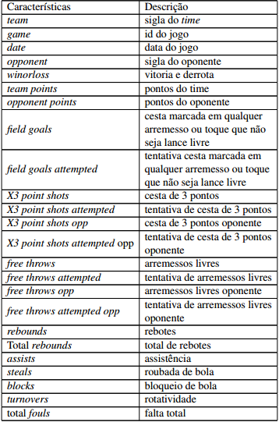
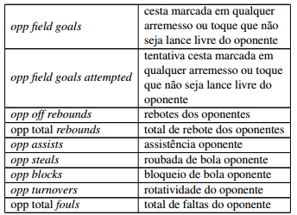
Desenvolvimento
Metodologia

Slide 16
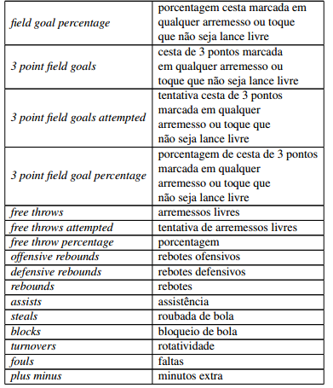
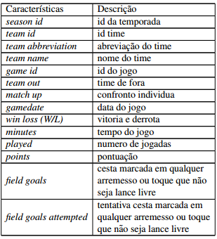
Desenvolvimento
Metodologia
A base2 contendo 30 características

Slide 17
Desenvolvimento
Metodologia
Processamento dos dados, transformando as colunas W/L e winorloss que continha dos dados de vitoria e derrotas.
As linha contendo "W" foi convertida para "1" as com "L" para "0".
É verificando se a dados faltantes na base de dados, caso houve-se dados faltante as lacunas foi preenchida com a media dos dados da receptiva coluna.
A base foi dividida em duas parte uma para teste e outra para treino
  30 % dos dados base treino.
  70 % dos dados base teste.
  4 vetores x_treino, x_teste, y_treino, y_teste.

Slide 18
Desenvolvimento
Metodologia
Logo após a divisão dos vetores foi feita a instanciação do algoritmos que sera utilizado.
Algoritmo foi treinado.
Predição.
Foi realizado um plote do gráfico contendo os dados reais e o que foi previsto.

Slide 19
Desenvolvimento
Metodologia
Foi realizado exibição das métricas de erro do algorítimo.
A seguir foi realizados a predição usando o método do Cros Validation para ver se haveria melhoria na predição dos dados.

Slide 20
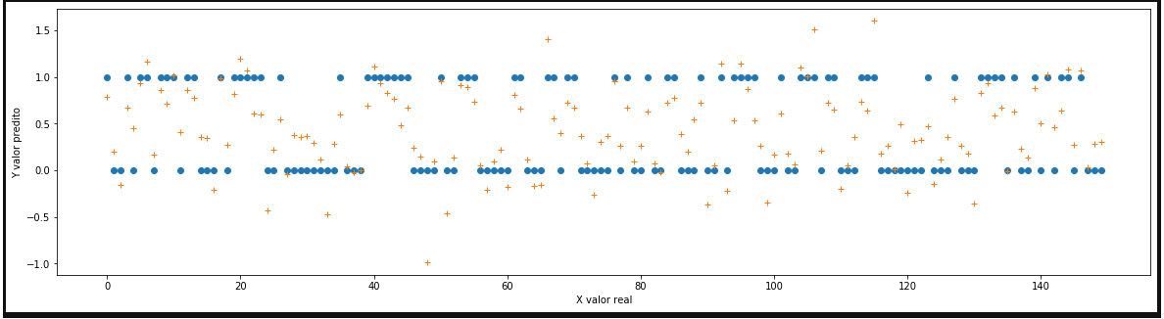
Desenvolvimento
Resultado
O algoritmo de regressão linear com a base1 de 65%,
Cros Validation o essa taxa teve um aumento de 2 %.

Slide 21
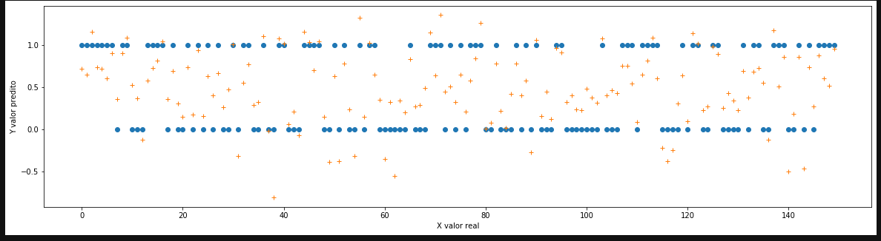
Desenvolvimento
Resultado
O algoritmo de regressão linear com a base2 de 68%,
Cros Validation o essa taxa teve um aumento de 3.6%.

Slide 22
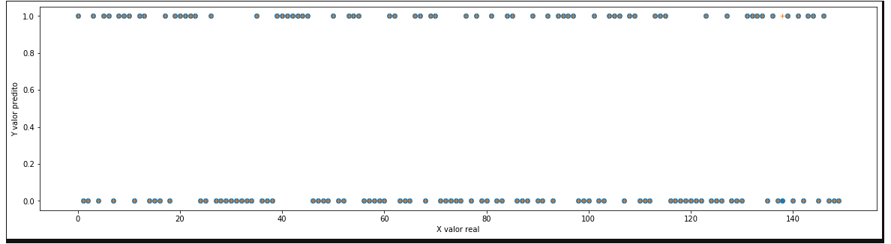
Desenvolvimento
Resultado
O algoritmo de arvore decisão com a base1 89.7%,
Cros Validation essa taxa teve um aumento de 4%.

Slide 23
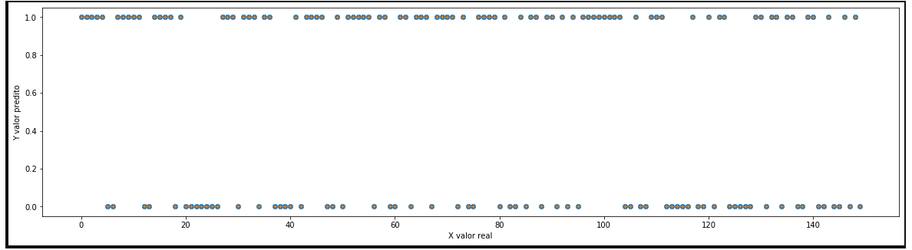
Desenvolvimento
Resultado
O algoritmo de arvore decisão com a base2 97%,
Cros Validation essa taxa teve um aumento de 3%.

Slide 24
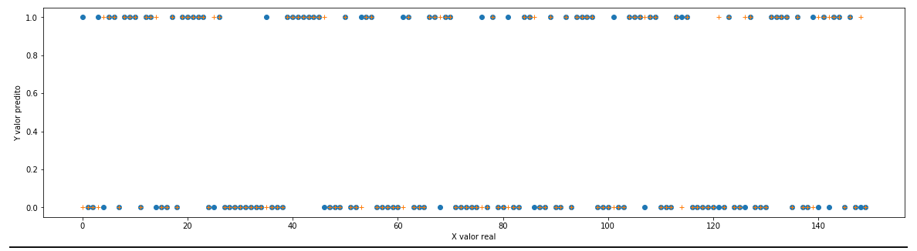
Desenvolvimento
Resultado
O algoritmo de k-NN a base1 85%,
Cros Validation essa taxa teve um aumento de 2.8%.

Slide 25
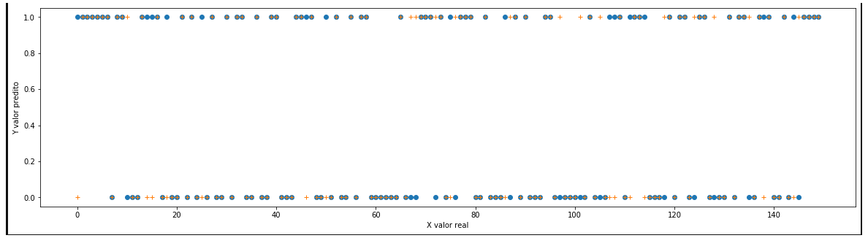
Desenvolvimento
Resultado
O algoritmo de k-NN a base2 87%,
Cros Validation essa taxa teve um aumento de 3.3%.

Slide 26
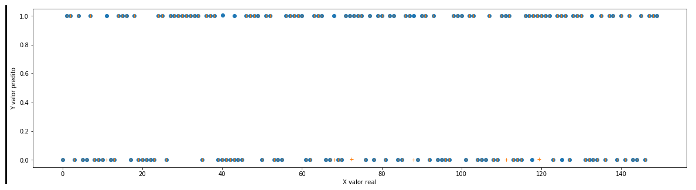
Desenvolvimento
Resultado
O algoritmo de floresta aleatória com a base2 inicialmente foi testado com 10 arvores chegando a um resultado de 94% na taxa de acerto.

Slide 27
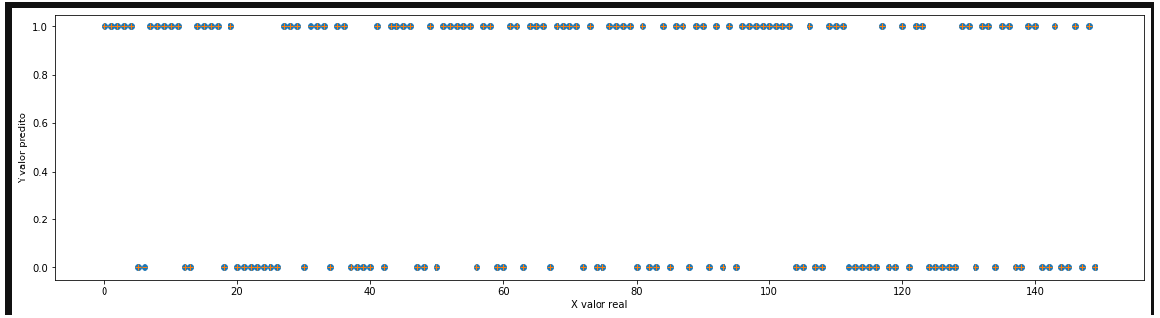
Desenvolvimento
Resultado
O algoritmo de floresta aleatória com a base2 com 53 teve uma variação de 99% a 100%.

Slide 28
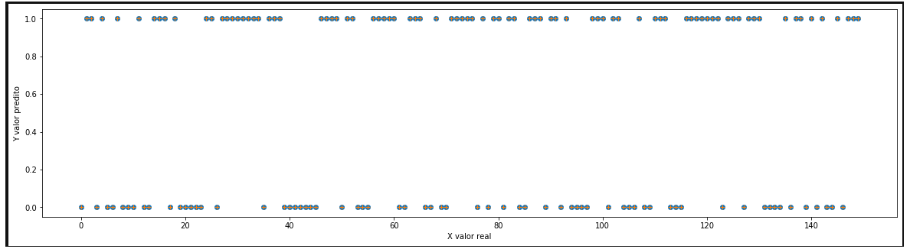
Desenvolvimento
Resultado
regressão logística um taxa de acerto de 100%.

Slide 29
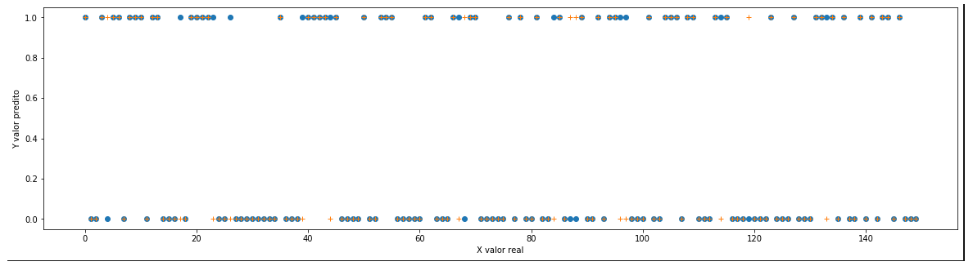
Desenvolvimento
Resultado
Máquinas de vetores de suporte com a base1 teve um taxa de acerto de 80%

Slide 30
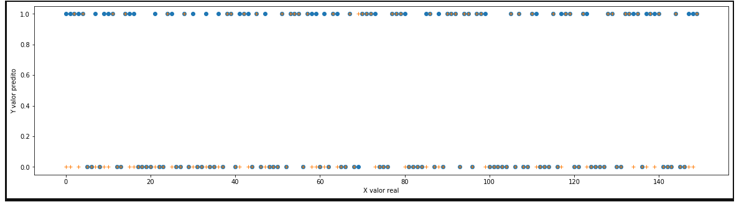
Desenvolvimento
Resultado
Máquinas de vetores de suporte com a base2 teve um taxa de acerto de 87%

Slide 31
Conclusão
O algoritmo de regressão linear que teve o pior despenho no teste, devido a construção dele trabalhar melhor com dados lineares. O que dado que foi utilizado consistia em prever derrota ou vitoria ou seja, o valor da predição era de forma binaria.
O algoritmos arvore de decisão, como funciona na forma de um fluxograma em pra suas tomadas de decisão vai depender da quantidade e qualidade dos dados com a qual essa arvore foi treinada.

Slide 32
Conclusão
O algoritmo k-NN trabalho com os vizinhos mais deve ser considerado como um método no qual baseia-se por instâncias, isto é, ele vai determinar a classe de um objeto desconhecido através da classe de outras instâncias.
Floresta aleatória são um conjunto de árvores de decisão trabalhando em conjunto, com um maior numero de arvore a taxa de predição também aumenta. Nos teste realizados com 10 árvores tinha uma aula porcentagem de acertos quando chegando acima de 53 arvore a taxa varia de 99 % a 100%.

Slide 33
Conclusão
A regressão logística foi o algoritmo com a maior taxa de acertos, pois ele trabalha com os fatores binário de predição,sendo assim o opostos da regressão linear. Como os teste foram feitos para prever a derrota e a vitoria.
A máquinas de vetores trabalha definindo um limite linear logo para realizar a classificação ele separa os dados é os analisa para reconhecer padrões, assim que a uma entrada de um conjunto de dados e adicionada ele vai realizar a analise e dividir em duas classes, na qual as duas possíveis classes faz parte do classificador linear binário não probabilístico.

Slide 34
Referencias
BERNARD, L.; EARL, B.; W, B. K. Predicting nba games using neural networks. Journal of Quantitative Analysis in Sports, v. 5, n. 1, p. 1–17, 2009.
BOGONI, J. P. APLICAÇÃO DE TÉCNICAS DE MINERAÇÃO DE DADOS PARA PREVISÃO DE JOGOS DE BASQUETE. [S.l.]: UNIVERSIDADE DO VALE DO TAQUARI, 2019.
CASTRO, L. D. Introdução a Mineração De Dados: CONCEITOS BÁSICOS, ALGORITMOS E APLICAÇÕES SARAIVA EDITORA, 2016. ISBN 9788547200985. Disponível em:hhttps://books.google.com.br/books?id=7HxSvgAACAAJi.
DEGENNARO, K. BWorld Robot Control Software. 2019. hhttps://news.sap.com/2017/08/corporate-sponsorships-reimagined-nba/i. [Online; accessed 19-Nov-2019].
FRANKS, I. M. Notational Analysis of Sport. Taylor & Francis Ltd, 2004. ISBN 0415290058. Disponível em: hhttps://www.ebook.de/de/product/3473295/notationaln analysisn ofn sport.html

Slide 35
Referencias
GRIFFITHS, M. Online video gaming: what should educational psychologists know? Educational Psychology in Practice, Informa UK Limited, v. 26, n. 1, p. 35–40, mar 2010.
HAN, J.; KAMBER, M.; PEI, J. Data Mining: Concepts and Techniques. Elsevier LTD, Oxford, 2017. ISBN 0123814790. Disponível em: hhttps://www.ebook.de/de/product/14641128/jiaweinhann michelinen kambern jiann pein datan miningn conceptsn andn techniques.htmli.
JUPYTER, P. Jupyter. 2019. hhttps://jupyter.org/i. [Online; accessed 19-Nov-2019].
KAHN, J. Neural network prediction of nfl football games. World Wide Web Electronic Publication, 01 2003.
KAMGAR-PARSI, B.; KANAL, L. N. An improved branch and bound algorithm for computing k-nearest neighbors. Pattern Recognition Letters, Elsevier BV, v. 3, n. 1, p. 7–12, jan 1985.
KONONENKO, I. On biases in estimating multi-valued attributes. Morgan Kaufmann, p.1034–1040, 1995

Slide 36
Referencias
LANDWEHR, N.; HALL, M.; FRANK, E. Logistic model trees. Machine Learning, v. 59, n. 1, p. 161–205, May 2005. Disponível em: hhttps://doi.org/10.1007/s10994-005-0466-3i.
MATPLOTLIB. Entendendo a biblioteca matplotlib. 2019. hhttps://matplotlib.org/i. [Online; accessed 20-Nov-2019].
PANDAS. O projeto dos pandas. 2019. hhttps://pandas.pydata.org/i. [Online; accessed 20-Nov-2019].
PAPIC, V.; ROGULJ, N.; PLE ´ STINA, V. Identification of sport talents using a web-oriented expert system with a fuzzy module. Expert Systems with Applications, Elsevier BV, v. 36, n. 5, p. 8830–8838, jul 2009.

